Slide 1

EduGrade 9
Онлайн система за управление на оценки и отсъствия
Изготвил: Владимир Иванов
9 клас • СПГЕ „Джон Атанасов"

Slide 2
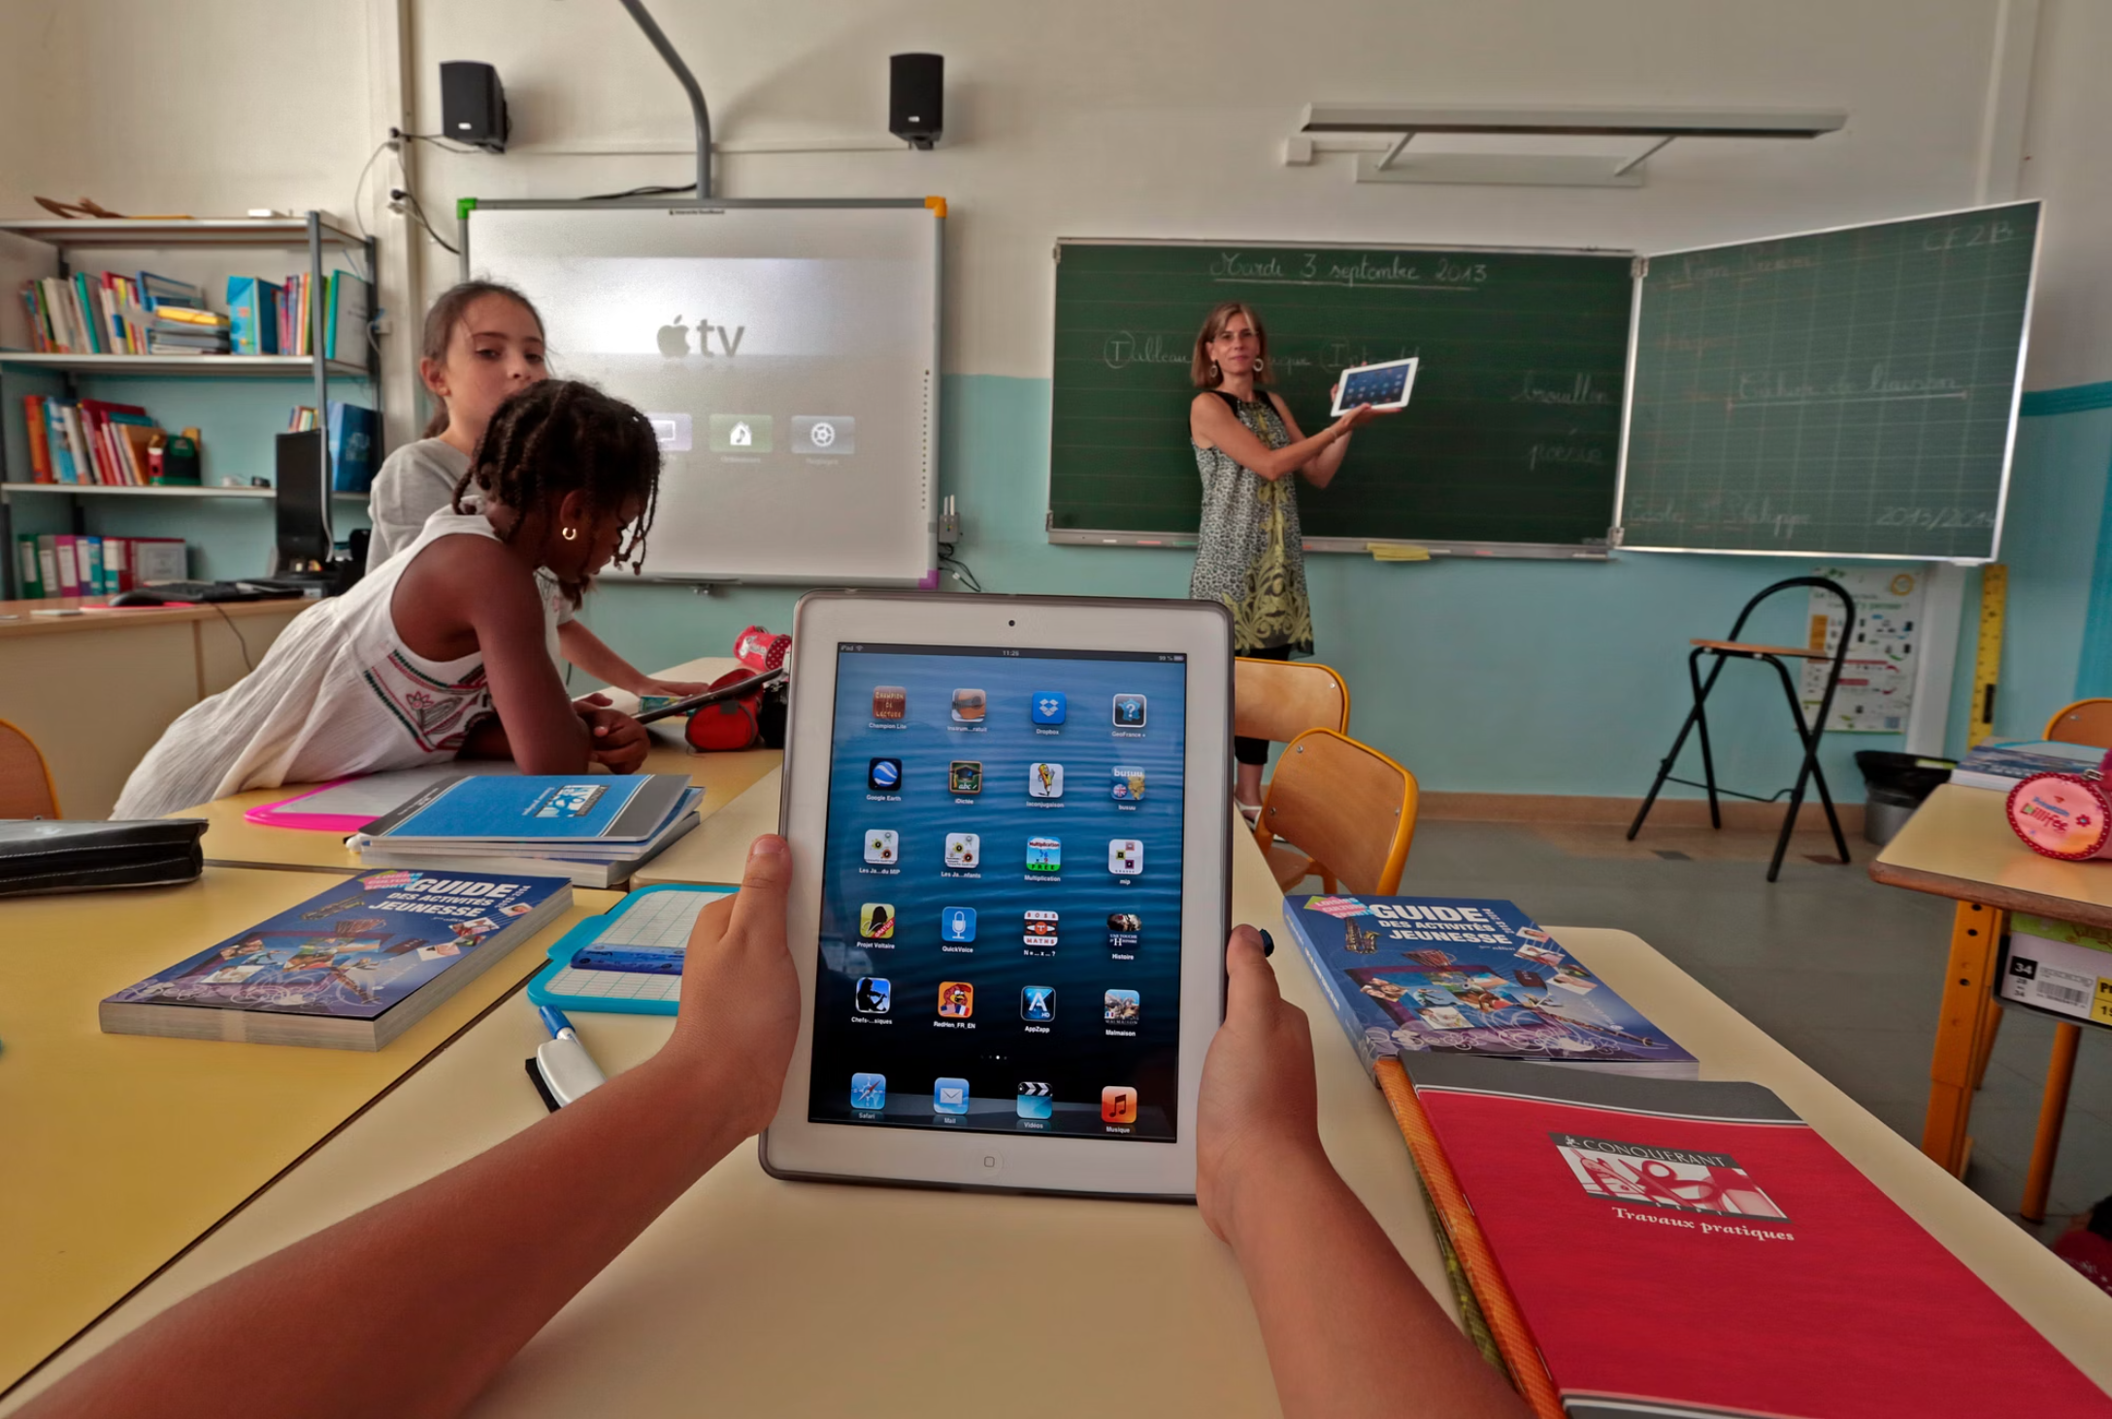
Технологиите в образованието
Дигиталната трансформация променя начина, по който учим и преподаваме. Съвременните технологии позволяват по-ефективно управление на учебния процес, улесняват комуникацията между учители, ученици и родители.
Онлайн системите за управление правят образованието по-достъпно, прозрачно и организирано.

Slide 3
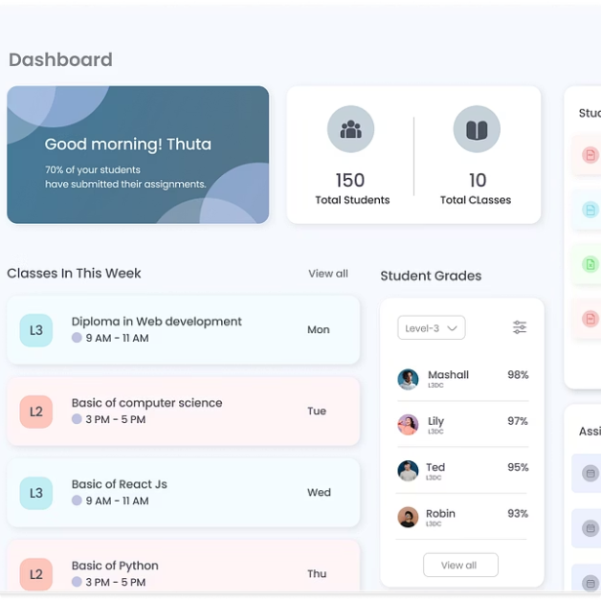
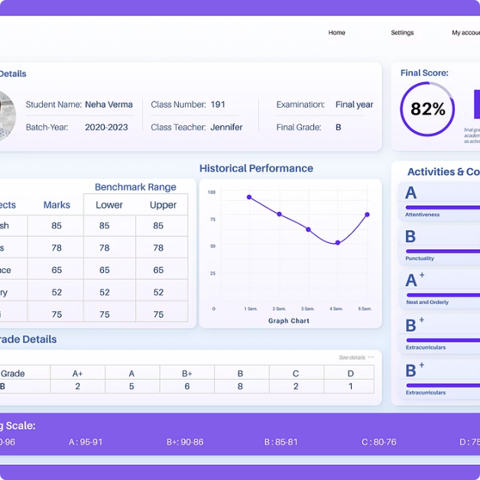
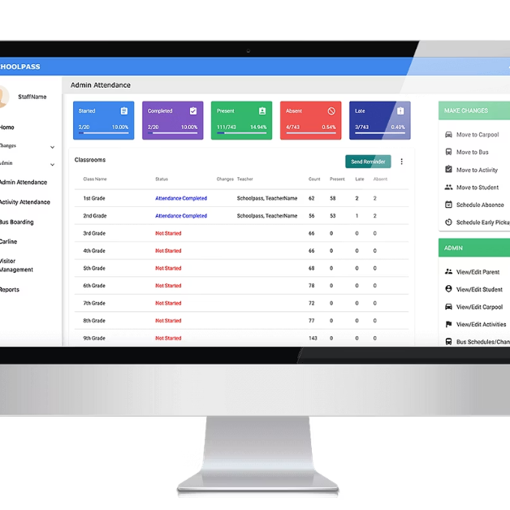
Какво представлява проектът
Уеб базирана платформа
Управление на оценки
Контрол на отсъствия
EduGrade 9 е изцяло онлайн система, достъпна от всяко устройство с интернет връзка
Удобна система за въвеждане, съхранение и преглед на резултатите на учениците
Прецизно следене на присъствието и отсъствията на учениците

Slide 4
Цел на проекта
Основна мисия
Автоматизация
Създаване на функционална онлайн система за дигитално управление на учебния процес
Опростяване на административните задачи
Достъпност
Лесен достъп до информация за всички участници
Прозрачност
Ясна видимост на резултатите и присъствието

Slide 5

Проблемът с традиционния подход
Ограничена достъпност
Риск от загуба на данни
Хартиеният дневник е физически достъпен само в училище и само на учителите
Информацията може да бъде повредена или изгубена без възможност за възстановяване
Бавна обработка
Липса на прозрачност
Ръчното въвеждане и изчисляване на оценки отнема много време и е податливо на грешки
Родителите и учениците не могат да следят прогреса в реално време

Slide 6

Как работи системата
Клиент–сървър архитектура
SQLite база данни
Уеб браузър
Системата работи по модерен клиент-сървър модел:
Съхранява и извлича данни
Потребителски интерфейс
Клиент‑ Сървър модел
Потребителят взаимодейства през уеб браузър
Заявките се обработват от сървъра
Данните се съхраняват сигурно в база данни
Flask сървър
HTTP заявки
Комуникация между клиент и сървър
Обработва логика и маршрути

Slide 7





Използвани технологии
HTML
CSS
JavaScript
Структура на уеб страниците
Визуален дизайн и стилизиране
Интерактивност и динамично съдържание
Python Flask
SQLite
Сървърна логика и обработка на данни
Съхранение и управление на информацията

Slide 8
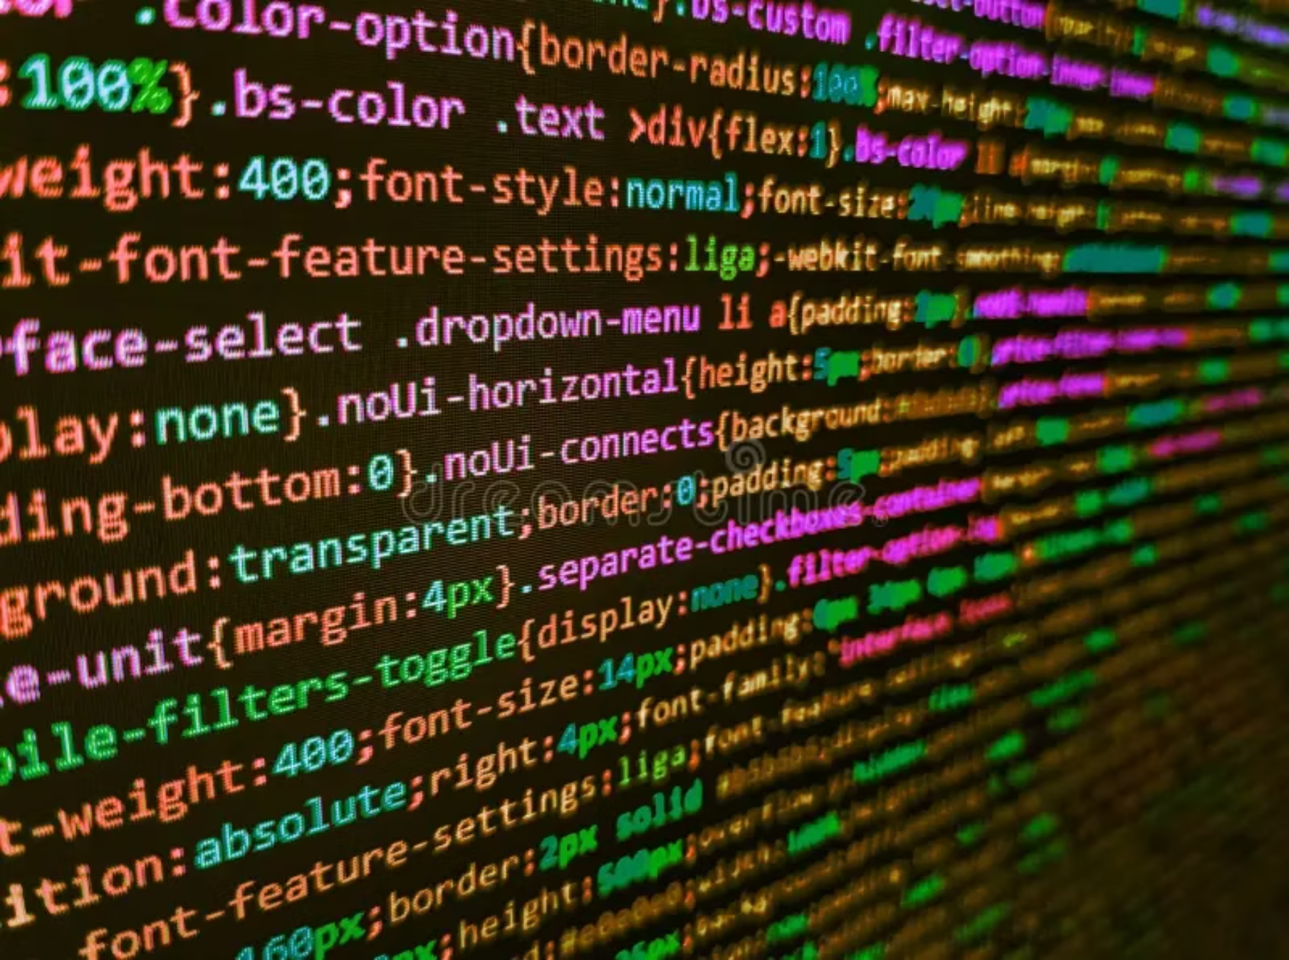
HTML и CSS – основата на уеб интерфейса
HTML
CSS
Създава структурата на страницата – заглавия, текст, форми за въвеждане на данни и таблици за показване на оценки
Отговаря за визията – цветове, шрифтове, подреждане на елементите и адаптивен дизайн за различни устройства

Slide 9
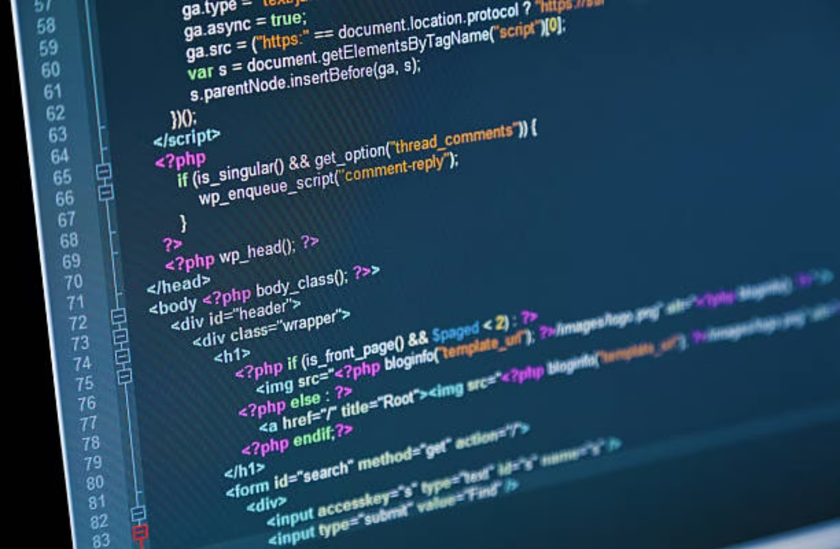
JavaScript – Езикът на интерактивността
JavaScript е програмният език, който оживява уеб страниците. В EduGrade 9 той отговаря за всички интерактивни елементи – от валидация на форми до динамично обновяване на данни.
Когато кликнете бутон или въведете текст, именно JavaScript реагира моментално, без да презарежда страницата. Това прави работата със системата бърза и удобна.

Slide 10
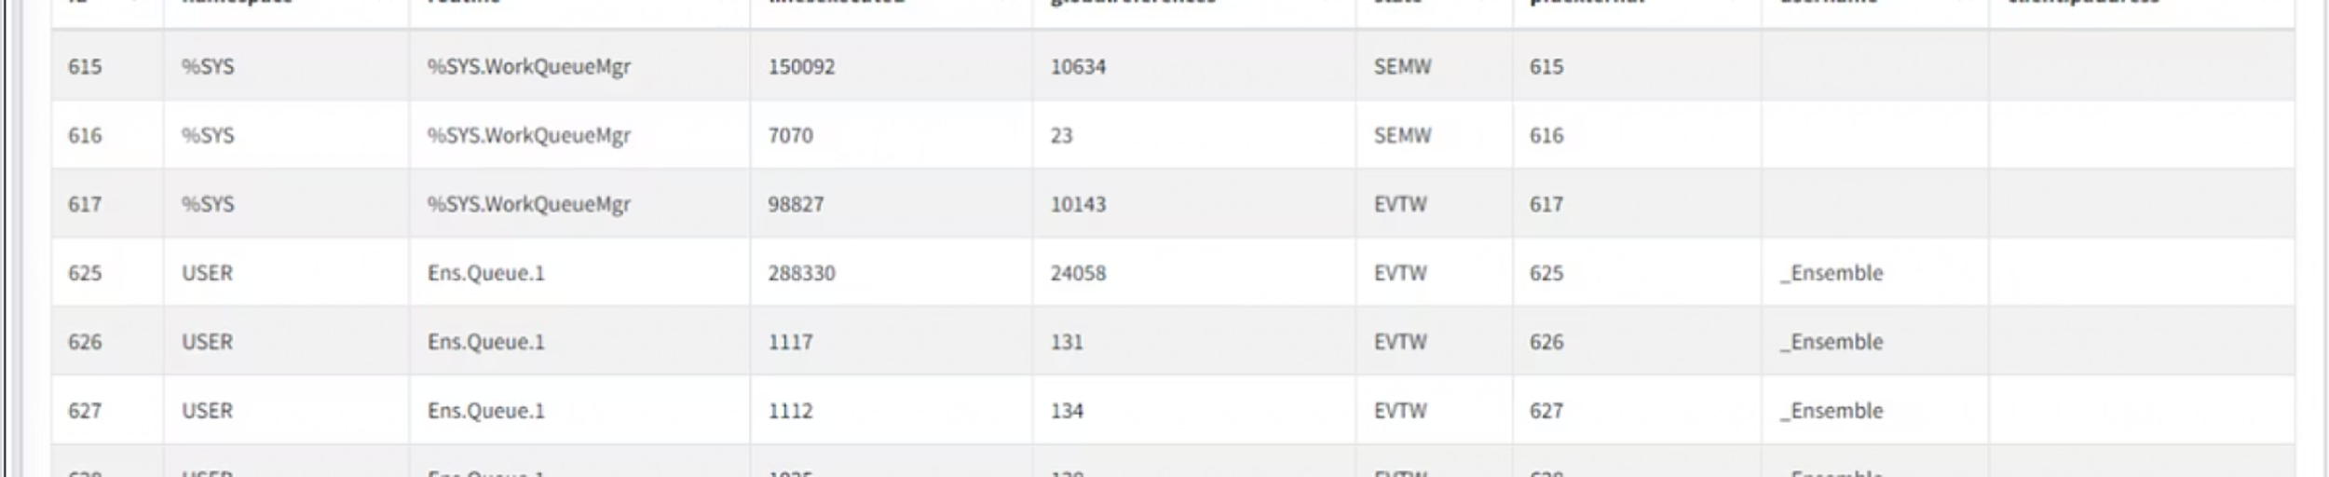
Python и Flask: Логиката зад системата
Python
Flask
Обработка
Мощен, четим език за програмиране, който обработва всички данни и логика в системата
Лек уеб framework, който свързва потребителския интерфейс с базата данни
Изчисляване на среден успех, валидация на данни и управление на потребители

Slide 11

SQLite: Сърцето на данните
Потребители
име и парола
Какво се съхранява?
База данни с три таблици
Данни за потребители и права за достъп
Информация за ученици – имена, класове, контакти
Всички оценки с предмети и дати
История на отсъствия и забележки
Оценки
Ученици
предмет, оценка, дата
име, клас, email
Базата данни съхранява организирана информация в таблици, свързани помежду си

Slide 12



Структура на проекта
app.py
templates/
static/
database.db
Основният файл с Python код – мозъкът на приложението, който обработва всички заявки
HTML шаблони за всяка страница – вход, ученици, оценки, дашборд
CSS стилове и JavaScript файлове за визия и интерактивност
SQLite база данни с всички таблици и информация

Slide 13



Ключови модули на системата
Модул „Вход"
Модул „Ученици"
Модул „Оценки"
Потребителско име и парола с криптирана защита за сигурен достъп
Добавяне на нови ученици и преглед на пълна информация за класа
Въвеждане на оценки по предмети с автоматично изчисляване на успех

Slide 14
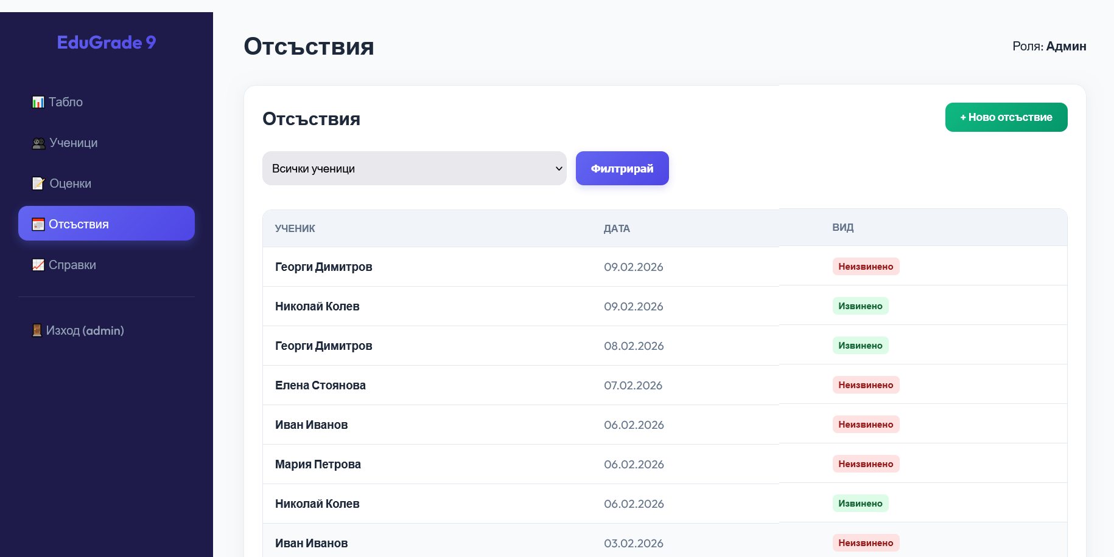
Модул „Отсъствия"
Функционалност
Системата позволява лесно и прецизно отбелязване на отсъствията на учениците. Учителят избира дата от календар и маркира вида на отсъствието – извинено, неизвинено или закъснение.
Всички данни се записват автоматично в базата данни и са достъпни за преглед във всеки момент.

Slide 15
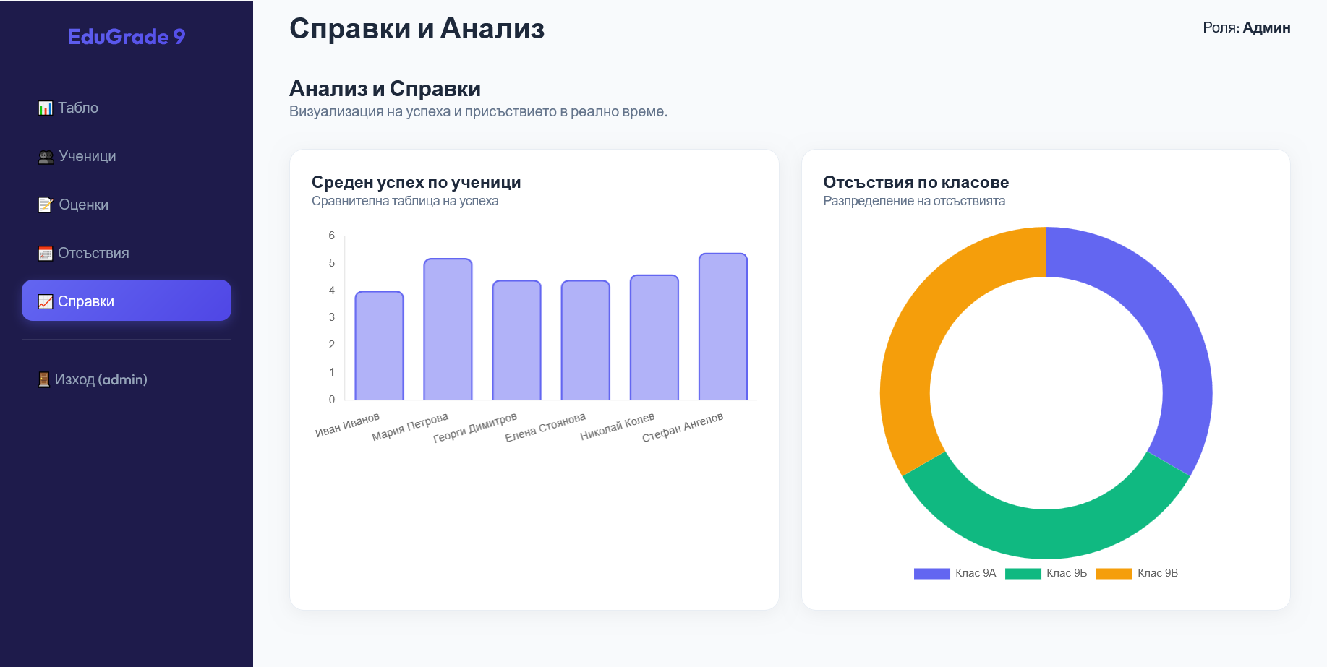
Справки и статистика
Автоматични изчисления
EduGrade 9 генерира подробни справки за всеки ученик:
Среден успех по предмети
Общ среден успех
Брой отсъствия по вид
Тенденции в успеваемостта
Данните се актуализират автоматично при всяка промяна в системата.

Slide 16
Предимства на системата
Онлайн достъп
Автоматични изчисления
Спестяване на време
Работа от всяко устройство с интернет връзка – компютър, таблет или телефон
Системата сама пресмята среден успех и обобщава отсъствията без грешки
Бързо въвеждане и обработка на данни вместо ръчно попълване на дневници

Slide 17
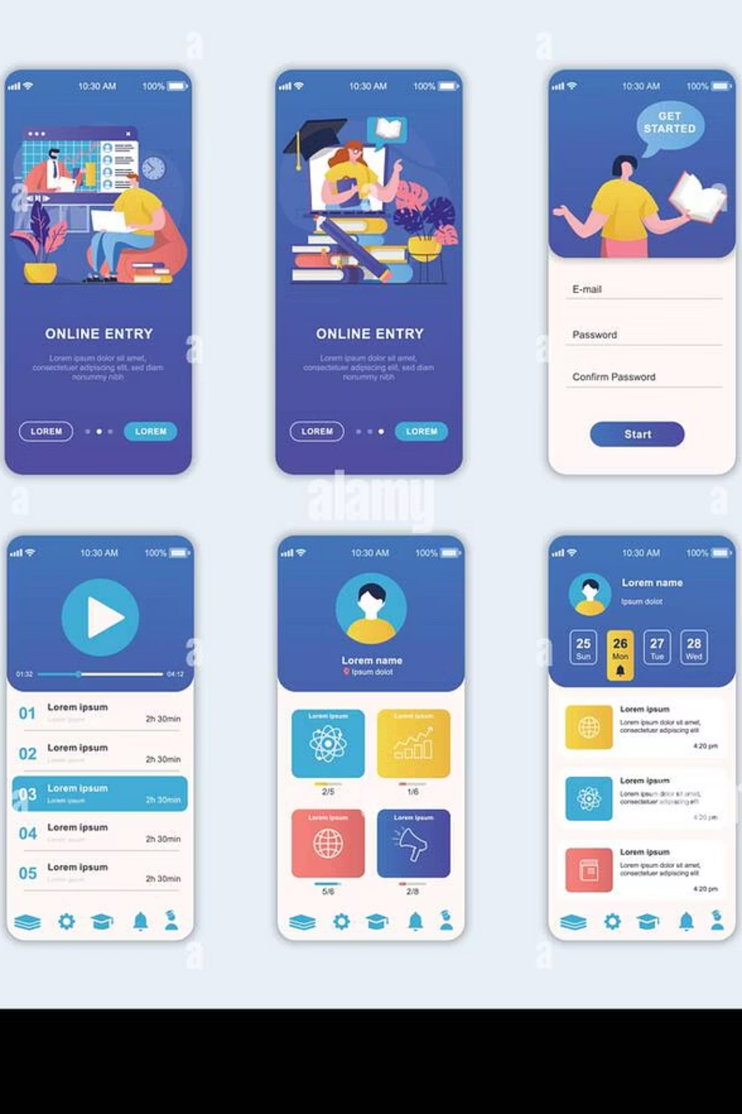



Възможности за развитие
Мобилна версия
Разработка на приложение за Android и iOS
Визуализация
Интерактивни графики за проследяване на напредъка
Известия
Автоматични уведомления към родители и ученици

Slide 18
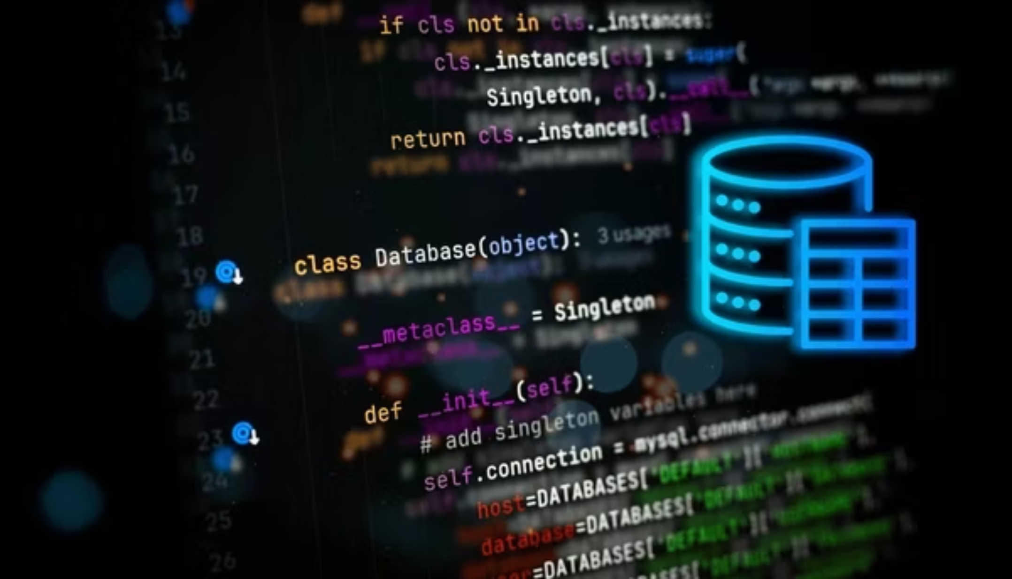
Какво научих
Придобити умения
Най-важното: Разбрах как реални системи работят и как да превърна идея в работещ продукт.
Работа с бази данни
Уеб технологии
Системно мислене
Проектиране на таблици, SQL заявки и управление на данни
HTML, CSS, JavaScript и интеграция между front-end и back-end
Планиране на архитектура и логика на приложението

Slide 19
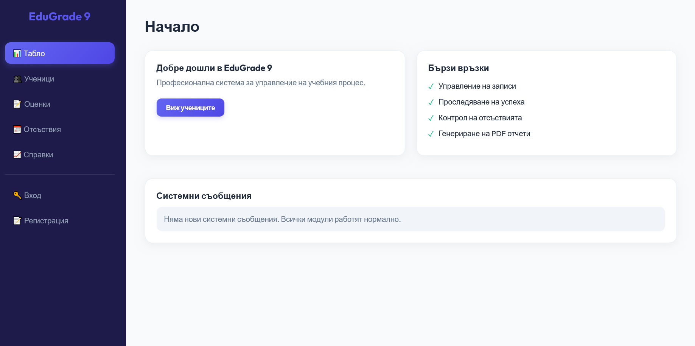
Демонстрация
Вижте как системата EduGrade 9 превръща управлението на оценките в лесен и интуитивен процес за учители и ученици.
Въвеждане на оценки
Учителите могат бързо да въвеждат оценки директно в системата.
Преглед на успеха
Учениците и родителите имат достъп до оценките по всяко време.
Автоматични изчисления
Средният успех се обновява автоматично и е винаги актуален.

Slide 20

Заключение
EduGrade 9 е пример за работеща онлайн училищна система, която демонстрира как технологиите могат да улеснят образователния процес.
Проектът показва практическо приложение на програмирането и управлението на бази данни в реална образователна среда.

Slide 21
Благодаря за вниманието!

